Slide 1
Algoritma Pemrograman
Modul 6-1:
Instruksi Pengulangan : WHILE

Slide 2
Konsep Pengulangan WHILE
Bentuk Umum:
while (kondisi) do
…
instruksi-instruksi
…
endWhile.
Makna: ulangi .. instruksi-instruksi .. selama kondisi yang diberikan masih terpenuhi.

Slide 3
Perhatikan :
Ada instruksi yang berkaitan dengan kondisi sebelum masuk ke while/do sehingga kondisi ini benar (terpenuhi) dan pengulangan bisa dilaksanakan. Bila tidak, kemungkinan instruksi while tidak bisa dijalankan.
2. Ada satu instruksi diantara instruksi-instruksi yang diulang yang mengubah nilai variabel perulangan agar pada satu saat kondisi perulangan tidak terpenuh,i sehingga perulangan bisa berhenti, atau jumlah perulangan bisa dibatasi, bila tidak, ada kemungkinan perulangan berlangsung terus tak berhingga.

Slide 4
Perulangan WHILE dalam C++
Bentuk Umum:
while(syarat) {
…
instruksi-instruksi
…
}
Perhatikan: kata do tidak digunakan oleh C++, namun blok instruksi yang harus diulang ditempatkan diantara tanda kurung { } .

Slide 5
Beberapa catatan penting
Variabel perulangan harus memiliki nilai tertentu sebelum memasuki instruksi while, dgn kata lain variable tersebut diberi nilai awal.
Agar perulangan berlangsung maka kondisi harus terpenuhi oleh nilai variabel perulangan (ketika tidak terpenuhi maka perulangan berhenti).
Diantara instruksi yang diulang maka harus ada instruksi yang bisa merubah nilai variabel hingga pada satu ketika kondisi menjadi tidak terpenuhi.

Slide 6
Contoh-1
while (nilai > 1) {
cout << nilai << ‘\n’;
nilai++
}
Tidak ada nilai awal, maka kemungkinan besar perulangan tidak terjadi

Slide 7
Contoh-2
nilai = 1;
while (nilai > 1) {
cout << nilai << ‘\n’;
nilai++
}
Nilai tidak memenuhi kondisi maka perulangan tidak pernah terjadi.

Slide 8
Contoh-3
nilai = 2;
while (nilai > 1) {
cout << nilai << ‘\n’;
nilai++
}
Kondisi terpenuhi, namun nilai bertambah terus sehingga kondisi selalu terpenuhi, perulangan tidak pernah berhenti.

Slide 9
Contoh-4
nilai = 10;
while (nilai > 1) {
cout << nilai << ‘\n’;
nilai - -
}
Perulangan terjadi karena kondisi awal terpenuhi, namun nilai berkurang 1 setiap putaran, hingga tampil: 10 9 8 … 4 3 2

Slide 10
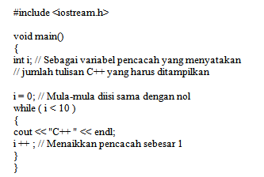
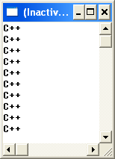

Slide 11
